Slide 1
DIAGNÓSTICO POR IMAGEN
APROBADO POR EL DOCTOR PERIS
MAR MONZÓ PÉREZ
Nº1458

Slide 2
MOTIVO DE INGRESO: Mujer de 28 años que acude a urgencias por presentar dolor en muslo derecho de días de evolución, con ligera mejoría con Diclofenaco. Asocia molestias en hipogastrio.
ANTECEDENTES:
RAM: Macrólidos, alergia al melocotón, rash cutáneo con Dexketoprofeno
No HTA, No DM, No DLP
Hábitos tóxicos: Fumadora de 4 años/paquete
Adenocarcinoma de cérvix G2 estadio IIA2 de la FIGO.
VHC positivo
Cistopatía rádica
Antecedentes quirúrgicos: resección intestina por gangrena de ileon, ileostomía terminal y hemostasia vesical por hematuria franca.
TRATAMIENTO HABITUAL:
Betmiga 50 mg

Slide 3
EXPLORACIÓN FÍSICA:
TA: 90/60 mmHg, FC: 107 lpm SatO2: 99% Tº: 37ºC
Buen estado general, eupneica en reposo, consciente y orientada, sin signos de focalidad neurológica y signos meningeos negativos.
AC: Rítmica, sin soplos audibles
AP: MVC, sin ruidos sobreañadidos.
ABDOMEN: Bolsa de ileostomia, blando y depresible, no doloroso a la palpación. No masas ni megalias palpables, no signos de irritaición peritoneal. Dolor a la palpación de la musculatura paravertebral lumbar, de predominio en lado derecho.
MMII: Dolor a la palpación en cara interna del muslo derecho, no edemas ni signos de TVP. Pulsos pedios presentes y simétricos.
EXPLORACIONES COMPLEMENTARIAS:
AS: Leucocitos: 19,7X10⁹ /L (neutrófilos : 91,3%,) PCR: 16,39 mg/dL

Slide 4
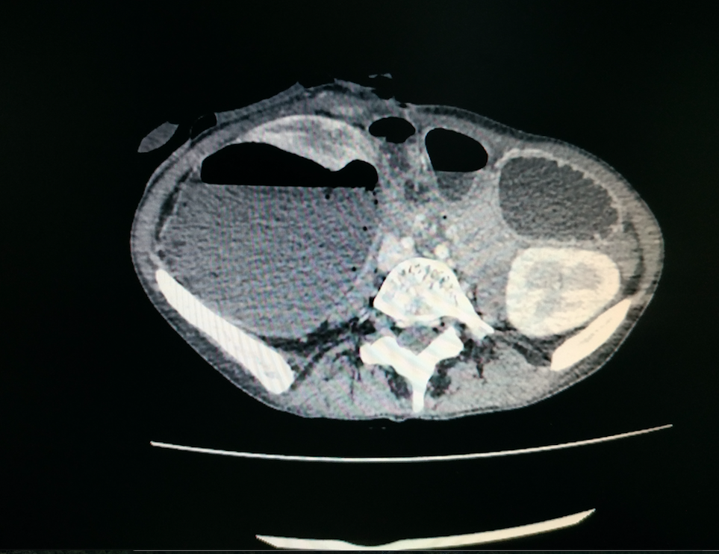
TAC ABDOMINAL

Slide 6
TAC: Gran colección en el hemiabdomen derecho, de localización retroperitoneal y con nivel hidroaéreo, de aproximadamente 20 cm de longitud y 10x9 cms de diámetro transversal, que comprime y desplaza anteriormente al riñón.
DIAGNÓSTICO: ABSCESO INTRAABDOMINAL RETROPERITONEAL

